Slide 1
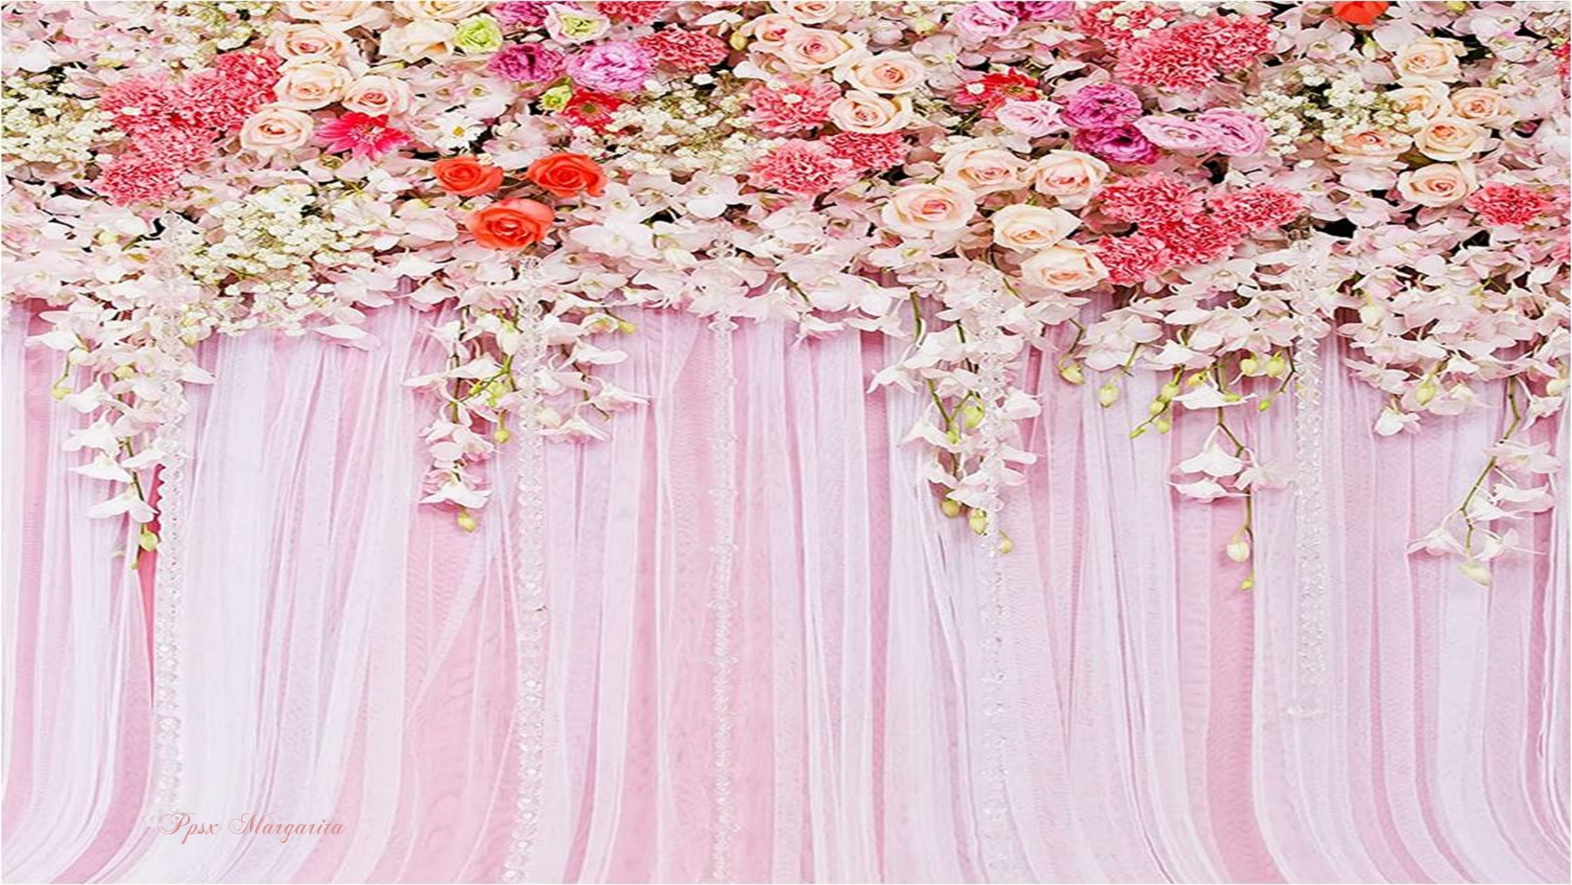
¡¡fELIZ CUMPLEAÑOS HERINEIVA!!

Slide 2
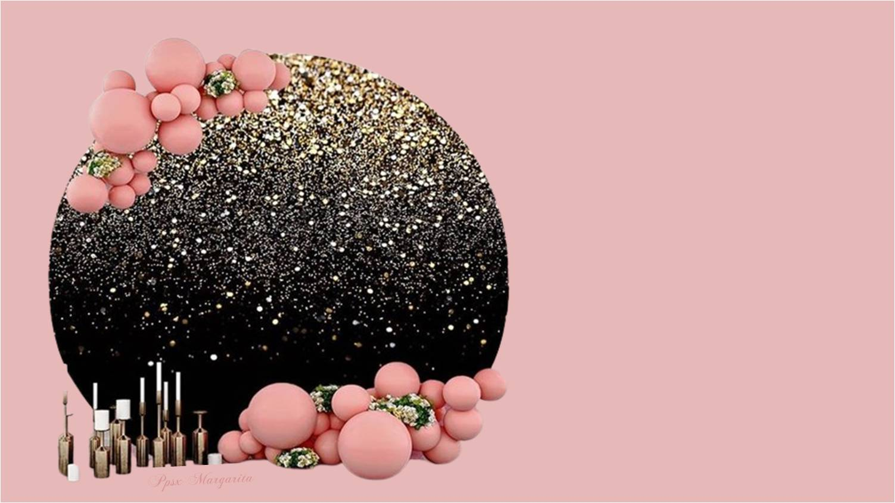
Herineiva cuando llegué a esta casita, apenas tenías 5 meses, parece mentira.
Ya cumples hoy 13 añitos.

Slide 3

Año tras año te he felicitado en este día y hoy no podía ser diferente

Slide 4

Ha pasado el tiempo, te he visto crecer a través de tus abuelitos y te he sentido tan cercana que eras, eres y serás una nieta mas siempre

Slide 5


Ppsx Margarita

Slide 6

Aquella niñita creció y hoy ya eres toda una mujercita encantadora y adorable

Slide 7

Que tengas un cumpleaños muy feliz en compañía de tu bonita familia, uniéndome yo virtualmente desde la distancia para desearte todo lo mejor y que veas cumplidos todos tus sueños

Slide 8

Recibe un beso y un abrazo enorme lleno de cariño de esta “abuelita”
que te quiere

Slide 9
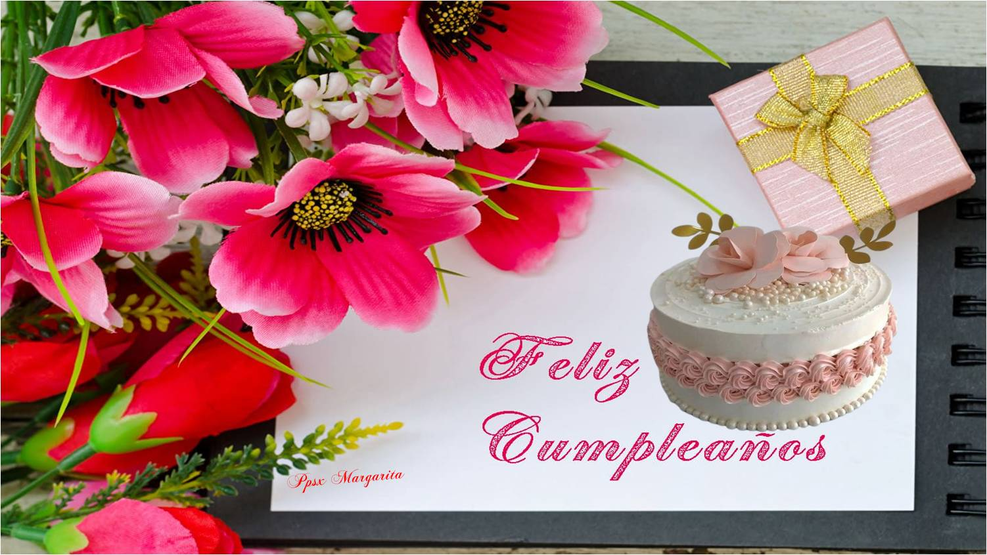
HERINEIVA
13

Slide 10






Slide 11


Diciembre 2023
Música: Muchachita
Marisol
Margarita

Slide 12









¿Te ha gustado?
Puedes ver más entrando
Aquí
Además puedes recibir powerpoints en tu correo electrónico suscribiéndote aquí:
Esta presentación powerpoint ha sido creada y compartida única y exclusivamente para mispps.com

